Slide 1
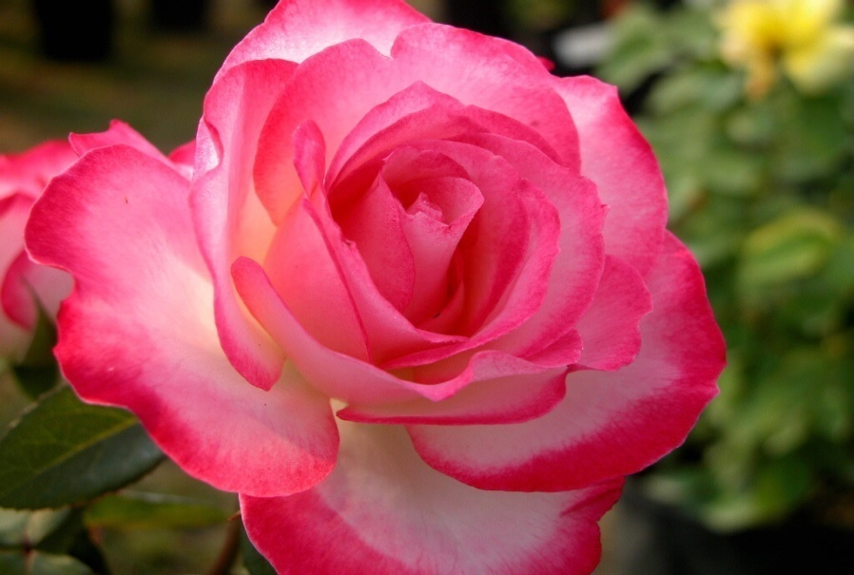
আজকের পাঠে সকল ছাত্রছাত্রীকে জানাB শুভেচ্ছা

Slide 2
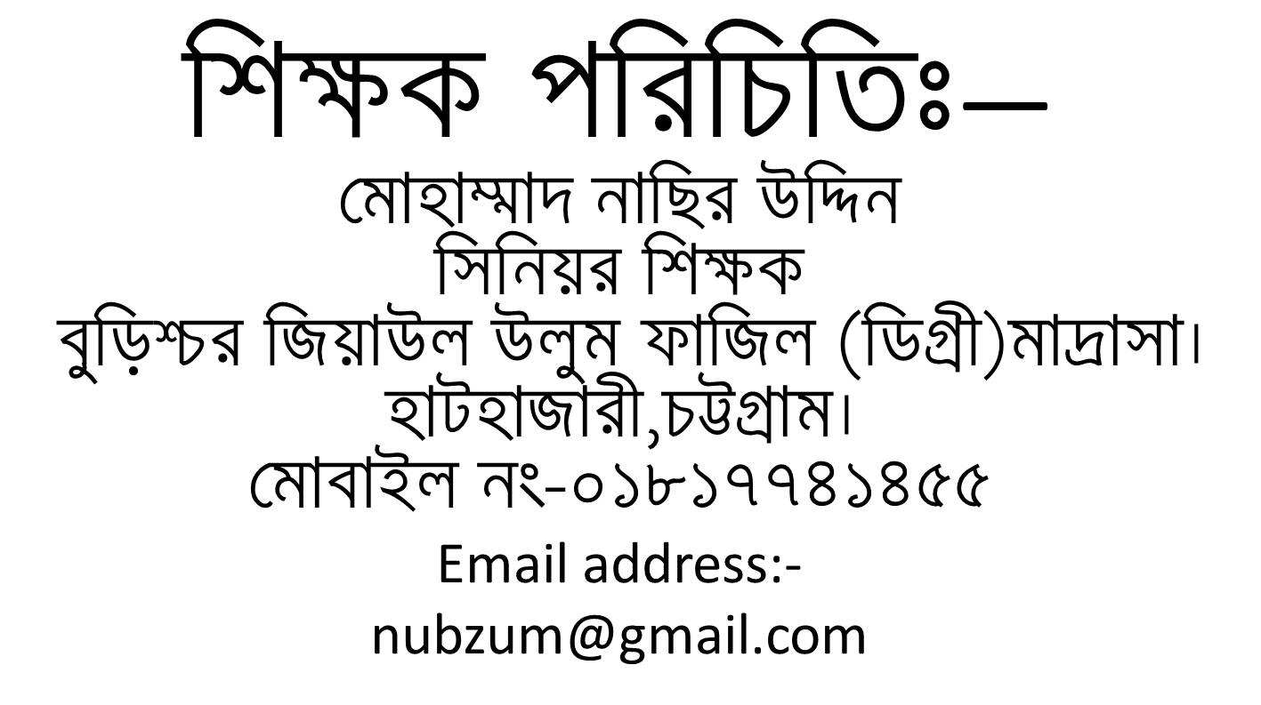
পরিচিতি
পাঠ পরিচিতি:-সপ্তম শ্রেণি
বিষয়:-বিজ্ঞান
অধ্যায়:-ত্রয়োদশ
সময়-৪০মিনিট

Slide 3
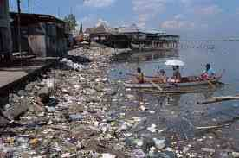
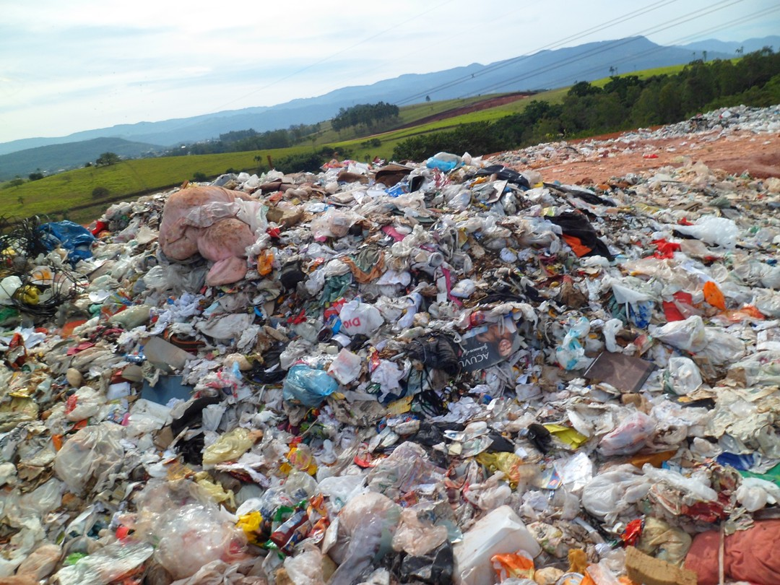
ছবিতে তোমরা কি দেখতে পাচ্ছ?

Slide 4
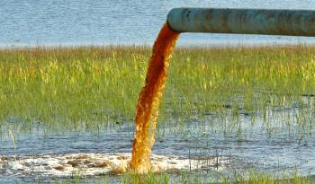
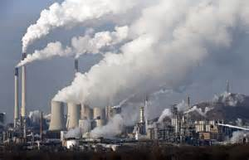
পাঠ শিরোনাম:-
প্রাকৃতিক পরিবেশএবংদূষণ

Slide 5
শিখণফল:-
এই পাঠ শেষে শিক্ষার্থীরা-
দূষণ কী বলতে পারবে|
দূষণ এর কারণ বলতে পারবে|
দূষণ প্রতিরোধের উপায় ব্যাখ্যা
করতে পারবে|

Slide 6
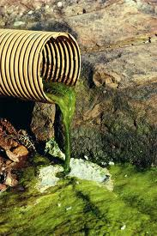
ছবিগুলো লক্ষ্য কর
মাটি দুষণ

Slide 7
মাটি দূষনের কারণ:-
মাটিতে,
(১)পলিথিন,কাঁচ,প্লাষ্টিক Bত্যাদি বর্জ্যপদার্থ হিসাবে নিক্ষেপের ফলে।
(২)রাসায়নিক সার,কীটনাশকের ব্যবহারের ফলে|
(৩)শিল্পকারখানার বর্জ্য ও রাসায়নিক পদার্থ নিক্ষেপের ফলে।

Slide 8
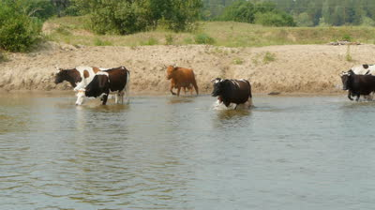
পানি দুষণ

Slide 9
পানি দূষনের কারণ:-
পানিতে,
(১)শিল্পকারখানার বর্জ্য ,পলিথিন, আবর্জনা,ইত্যাদি নিক্ষেপের কারণে।
(২)গরু,মহিষ,ছাগল গোসল করানোর কারণে।
(৩)বন্যার কারণে বিভিন্ন ধরণের বর্জ্য পদার্থ মিশ্রিত হয়।

Slide 10
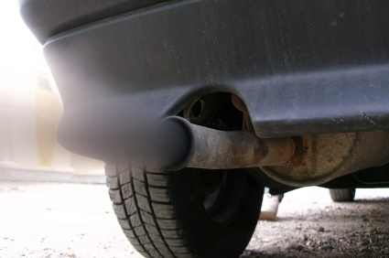
বায়ু দূষণ

Slide 11
বায়ু দূষনের কারণঃ
বায়ুতে,
(১)যানবাহন শিল্প কারখানা,ইটের ভাটার কালো
ধোঁয়া, ইত্যাদি মিশ্রিত হওয়ার কারণে।
(২)সিগারেটের ধোঁয়া,এসবেষ্টস,নির্মানকাজের ধূলিকণা,বিভিন্ন ধরণের আবর্জনা ইত্যাদি মিশ্রিত হওয়ার কারণে।
(৩)কার্বনডাBঅক্সাBডের পরিমাণ বেড়ে যাওয়ার কারণে।

Slide 12
দলীয় কাজ়
চিত্রে প্রদর্শিত দূষণের ফলে পরিবেশের উপর কোন ধরণের প্রভাব পড়ে? ব্যাখ্যা কর।

Slide 13
মূল্যায়ন
(১)পরিবেশ দূষণ কি?
(২)মাটি দূষণ প্রতিরোধের ১টি উপায় বল?
(৩)বায়ু দূষণের ফলে পরিবেশের কি প্রভাব পড়ে?

Slide 14
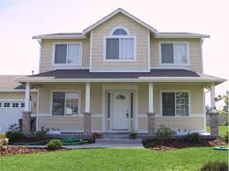
বাড়ীর কাজ
তোমাদের বাড়ির পরিবেশ সংরক্ষনে তোমাদের ভূমিকা ব্যাখ্যা কর

Slide 15
ধন্যবাদ

